Slide 1
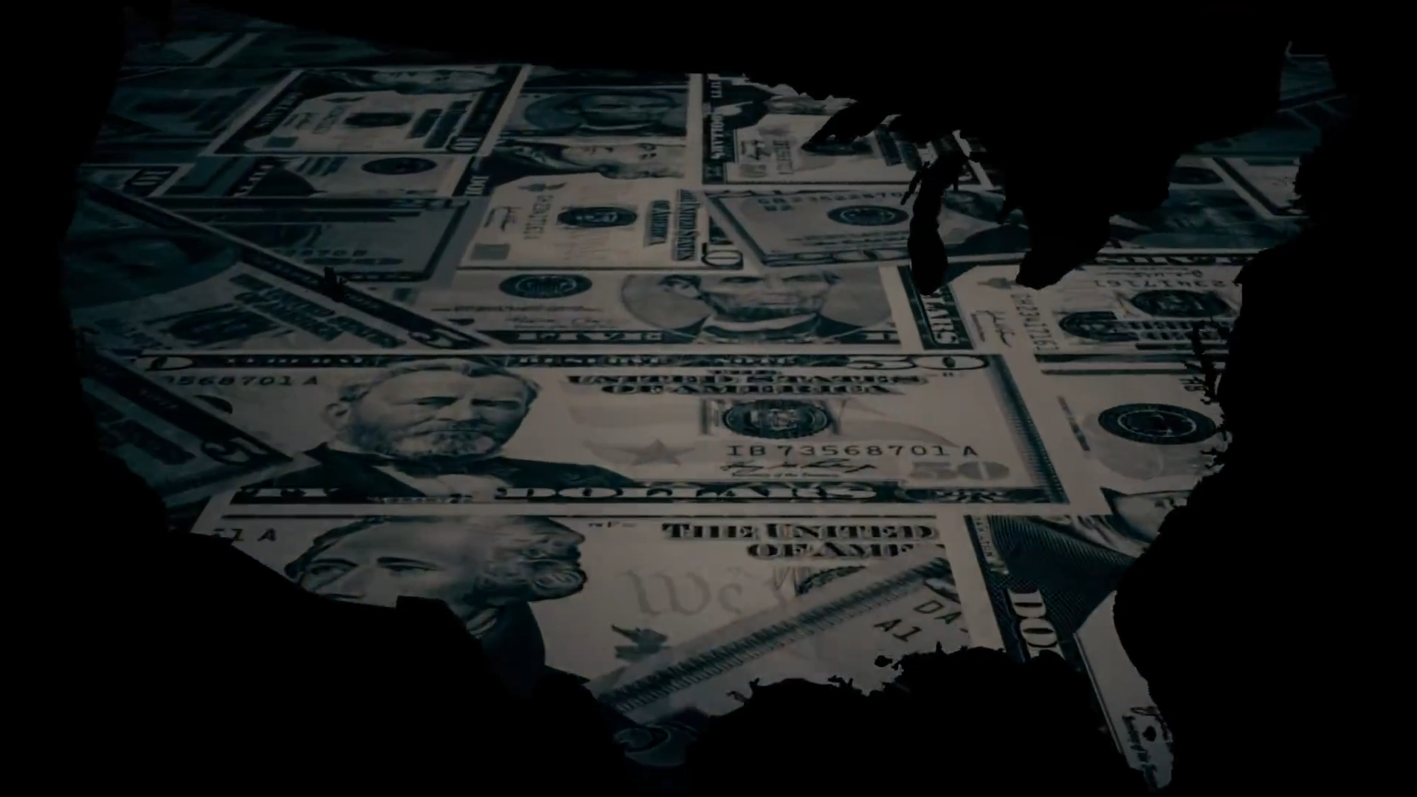
トランプ候補者の２０１６年選挙CM
「最後のアメリカへの訴え」

